Slide 1



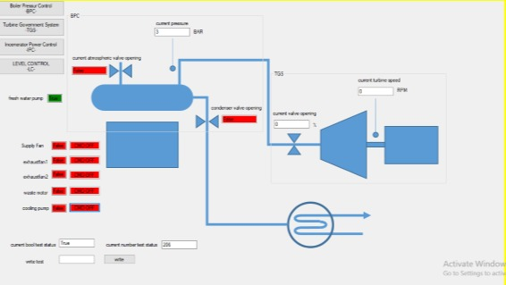
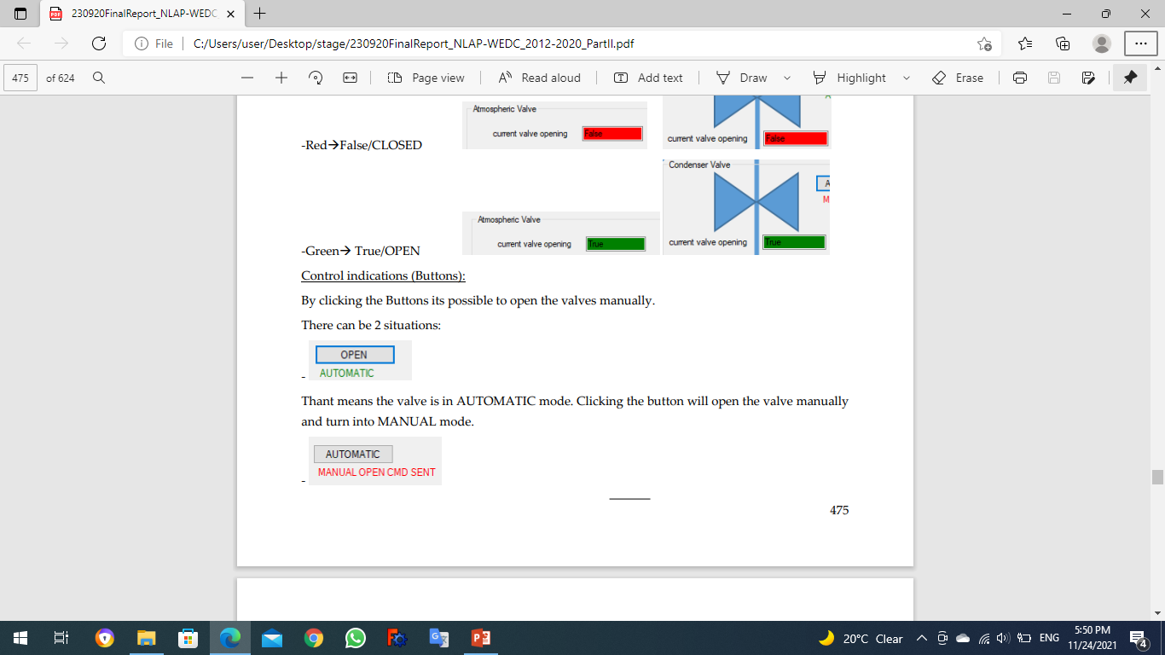
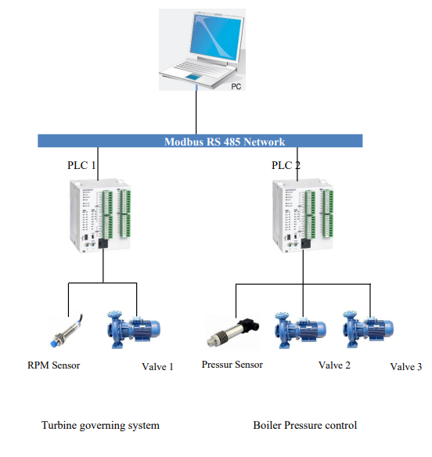
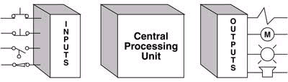
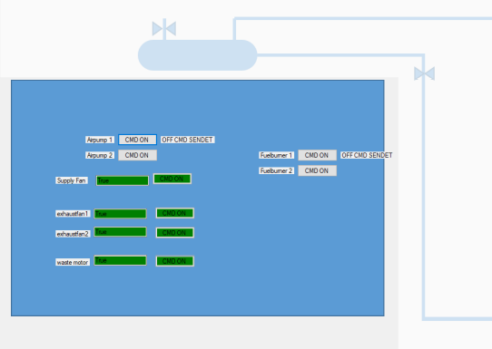
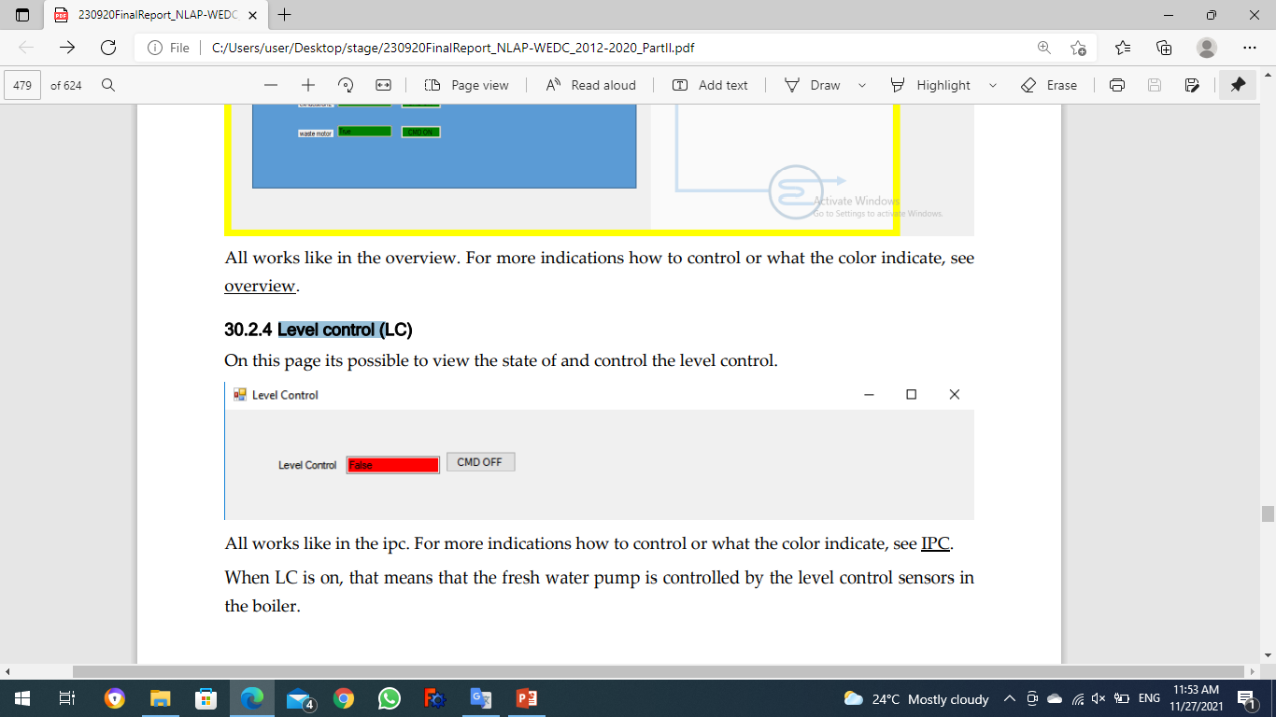
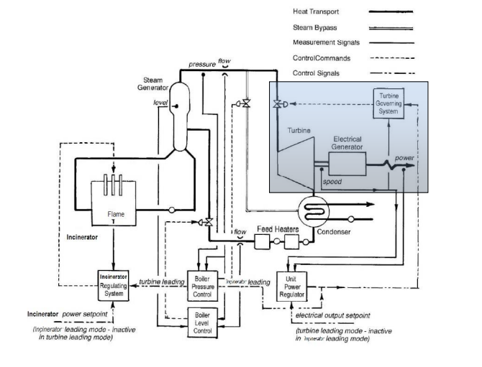
Poster 5
NLAP-IPP Process Control System
Introductionمقدمة
A programmable logic controller (PLC) is an industrial computer control system computer that has been ruggedized and adapted for the control of manufacturing processes, and that continuously monitors the state of input devices and makes decisions based upon a custom program to control the state of output devices.
A PLC’s functions are divided into three main categories: inputs, outputs and the CPU (Figure 1). PLCs capture data from the plant floor by monitoring inputs that machines and devices are connected to. The input data is then processed by the CPU, which applies logic to the data, based on the input state. The CPU then executes the user-created program logic and outputs data or commands to the machines and devices it is connected to.
Boiler pressure control
Turbine governing system
وحدة التحكم المنطقية القابلة للبرمجة هي عبارة عن جهاز كمبيوتر بنظام التحكم في الكمبيوتر الصناعي تم تهيئته وتكييفه للتحكم في عمليات التصنيع ، والذي يراقب باستمرار حالة أجهزة الإدخال ويتخذ القرارات بناءً على برنامج مخصص للتحكم في حالة مخرجات الأجهزة.
تنقسم الوظائف إلى ثلاث فئات رئيسية: المدخلات والمخرجات ووحدة المعالجة المركزية. تلتقط البيانات من أرضية المصنع من خلال مراقبة المدخلات التي تتصل بها الآلات والأجهزة. ثم تتم معالجة بيانات الإدخال بواسطة وحدة المعالجة المركزية ، والتي تطبق المنطق على البيانات ، بناءً على حالة الإدخال. تقوم وحدة المعالجة المركزية بعد ذلك بتنفيذ منطق البرنامج الذي أنشأه المستخدم وإخراج البيانات أو الأوامر إلى الأجهزة والأجهزة المتصلة بها.
false
true
Turbine Governing System نظام التحكم في التوربينات
Boiler Pressure Controlالتحكم في ضغط الغلاية
VALVE: For the valve control there are 2 modes:
-AUTOMATIC: The valve will be controlled automatically depending on the turbine-speed-set point saved in the PLC (the set point can be either the default value or a manually written value).
- MANUAL: In this mode its possible to control the valve manually by writing an opening % to the PLC.
TURBINE SPEED: Considering the setpoint there are 2 modes:
AUTOMATIC: The valve (if in automatic-mode) will be controlled depending on the default turbine-speed-set point saved in the PLC.
-MANUAL: In this mode its possible to set the setpoint manually. By writing a setpoint, the valve (if in automatic-mode) will be controlled depending on the written setpoint. For more details, see the PLC documentation.
الصمام: للتحكم في الصمام ، هناك وضعان:
- آلي: سيتم التحكم في الصمام تلقائيًا اعتمادًا على نقطة ضبط سرعة التوربين المحفوظة في PLC(يمكن أن تكون نقطة الضبط إما القيمة الافتراضية أو قيمة مكتوبة يدويًا).
- يدوي: في هذا الوضع ، من الممكن التحكم في الصمام يدويًا عن طريق كتابة٪ الفتح إلى PLC.
سرعة التوربين: بالنظر إلى نقطة الضبط ، يوجد وضعان:
- آلي: سيتم التحكم في الصمام (إذا كان في الوضع التلقائي) اعتمادًا على نقطة ضبط سرعة التوربين الافتراضية المحفوظة في PLC.
- يدوي: من الممكن في هذا الوضع ضبط نقطة الضبط يدويًا. من خلال كتابة نقطة ضبط ، سيتم التحكم في الصمام (إذا كان في الوضع التلقائي) اعتمادًا على نقطة الضبط المكتوبة. لمزيد من التفاصيل ، راجع وثائق PLC.
VALVES:
For atmospheric and condenser valves:
Color indication for states (Text fields):
-Red→False/CLOSED
-Green→ True/OPEN
Control indications (Buttons):
By clicking the Buttons its possible to open the valves manually. There can be 2 situations:
- That means the valve is in AUTOMATIC mode. Clicking the button will open the valve manually and turn into MANUAL mode.
- That means the valve is in MANUAL mode (and OPEN). The valve will never close until returning into AUTOMATIC mode. Clicking the button will return into AUTOMATIC mode.
الصمامات:
لصمامات الغلاف الجوي وصمامات المكثف:
إشارة اللون للحالات (الحقول النصية):
- أحمر → خطأ / مغلق
- أخضر → صحيح / مفتوح
مؤشرات التحكم (الأزرار):
من خلال النقر فوق الأزرار ، من الممكن فتح الصمامات يدويًا. يمكن أن يكون هناك حالتان:
- هذا يعني أن الصمام في الوضع التلقائي. سيؤدي النقر فوق الزر إلى فتح الصمام يدويًا ويتحول إلى الوضع اليدوي.
- هذا يعني أن الصمام في الوضع اليدوي (ومفتوح). لن يغلق الصمام أبدًا حتى يعود إلى الوضع التلقائي. سيؤدي النقر فوق الزر إلى العودة إلى الوضع التلقائي.
PRESSURE:
The current pressure is monitored in bar: Considering the setpoints there are 2 modes:
-AUTOMATIC: In this mode its not possible to set any setpoint manually. The valves will be controlled depending on the default pressure-set points saved in the PLC.
-MANUAL: In this mode its possible to set the setpoints manually. By writing a setpoint, the valves will be controlled depending on the written setpoints.
الضغط:
يتم مراقبة الضغط الحالي في شريط: بالنظر إلى نقاط الضبط ، يوجد وضعان:
-التلقائي: في هذا الوضع لا يمكن ضبط أي نقطة ضبط يدويًا. سيتم التحكم في الصمامات وفقًا لنقاط ضبط الضغط الافتراضية المحفوظة في PLC.
-يدوي: من الممكن في هذا الوضع ضبط نقاط الضبط يدويًا. من خلال كتابة نقطة ضبط ، سيتم التحكم في الصمامات اعتمادًا على نقاط الضبط المكتوبة..
Incinerator Regulating System نظام تنظيم المحارق
Boiler Level control التحكم في المستوى
S
S+B
A
Boiler Pressure Control
Turbine Governing System
إشارة اللون للحالات: لمروحة الإمداد ، ومراوح العادم ، ومحرك النفايات:
-Red → خطأ / إيقاف
-Green → صحيح / تشغيل
مؤشر اللون للتحكم
الأوامر (الأزرار): لمروحة الإمداد ، ومراوح العادم ، ومحرك النفايات:
أحمر ← خطأ / إيقاف يتم إرسال الأمر (يجب أن يكون حقل الحالة أحمر أيضًا (إيقاف))
- أخضر ← صحيح / أمر تشغيل يتم الإرسال (يجب أن يكون حقل الحالة أخضر (تشغيل))
A
A+B
Incinerator Regulating System
Color indication for states (Text
fields): For supply fan, exhaust fans, waste motor:
-Red → False/OFF
-Green → True/ON
Color indication for control commands (Buttons): For supply fan, exhaust fans, waste motor:
-Red→False/OFF Command is send (the state field should also be red (OFF))
-Green→True/ON Command is send (the state field should also be green (ON))
IMPORTANT NOTE:
- If the buttons have a different color than the state fields, that means something is wrong with the sensor or the actuator.
- If the buttons don’t change the color by clicking, that means something is wrong with the connection.
- إذا كان للأزرار لون مختلف عن حقول الحالة ، فهذا يعني أن هناك خطأ ما في المستشعر أو المشغل.
- إذا لم تغير الأزرار اللون عن طريق النقر ، فهذا يعني وجود خطأ ما في الاتصال.
Boiler Level Control
.
Mounira Sayah, Nidaa Fatfat/ AECENAR@November 2021

